Slide 1


用“扣子”搭建自己的 AI 智能体
动手创造属于你的 AI 小助手
中学生信息技术 / 社团课
Notes:
大家好！欢迎来到今天的信息技术社团课。今天，我们将一起探索一个非常酷的主题——用“扣子”这个神奇的平台，亲手搭建一个属于我们自己的AI智能体。想象一下，拥有一个能听懂你说话、帮你解决问题的AI小助手，是不是很有趣？接下来的时间里，我将带领大家一步步实现这个想法！

Slide 2




你想象中的 AI 是什么？
Q1: 你用过哪些 AI 产品？
例如：Siri、小爱同学、ChatGPT、豆包、DeepSeek 等...
Q2: 如果让你“教”AI 做一件事，你最想让它帮你做什么？
发挥你的想象力，学习、工作、生活、娱乐... 任何场景都可以！
💡 课堂小互动：请和同桌交流 30 秒，分享你的想法！
Notes:
在开始之前，我想先问问大家，提到AI，你首先想到的是什么？是手机里的语音助手，还是能陪你聊天的机器人？请大家和同桌交流30秒，分享一下你用过的AI产品，以及你最想让AI帮你做什么事情。

Slide 3


什么是智能体？
核心定义
智能体 =会听+会想+会做的 AI 助手
通俗理解
像你的私人小秘书，能听懂你的话并帮你干活，是更强大的 AI 助手。
听 · 想 · 做：智能体的三大能力
Notes:
大家说得都很好！今天我们要学习的“智能体”，就是一种更强大的AI。
简单来说，一个智能体就像一个拥有大脑、嘴巴和手的小助手：它能“听”懂你的指令，能“想”出解决办法，还能“做”具体的事情。
它就像你的私人小秘书，非常能干！

Slide 4



智能体 vs 普通聊天机器人
普通聊天机器人
智能体 (AI Agent)
局限性：
• 仅支持简单的问答交互
• 无记忆能力，每次对话“失忆”
• 被动响应，无法主动行动
核心优势：
•长程记忆：记住上下文与历史交互
•主动行动：无需指令也能推进任务
•工具调用：联网搜索、绘图、执行代码
总结：智能体不仅仅是对话工具，更是拥有“自我意识”和“执行力”的数字助手，能够独立完成复杂的任务闭环。
Notes:
那智能体和我们平时聊天的机器人有什么不一样呢？最大的区别在于，普通机器人就像金鱼，只有七秒记忆，每次对话都是独立的。而智能体拥有“记忆”，能记住你们之前的聊天内容，还能主动帮你做事，甚至调用各种工具来完成任务，比如帮你搜索资料、画画等等。

Slide 5

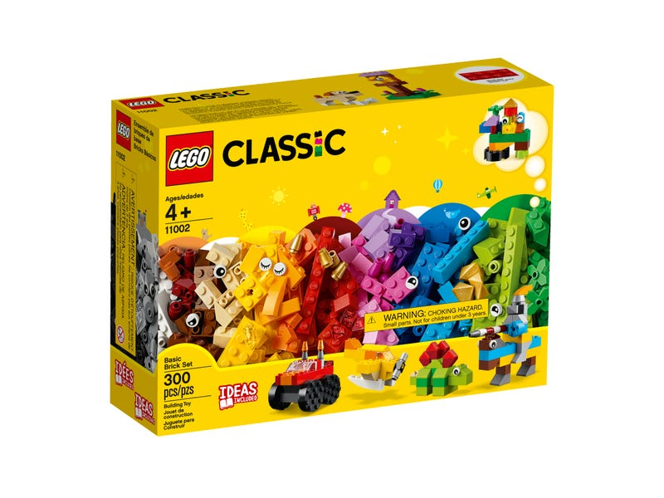


扣子是什么？——智能体的“乐高工厂”
零门槛智能体平台
字节跳动出品的 coze.cn，支持零代码/低代码开发，让AI应用触手可及。
“乐高工厂”式组装
无需自己生产“积木”，像搭乐高一样组合功能模块，轻松做出专属智能体。
60+ 内置插件库
集成搜索、图片识别、文档解析等能力，插件一键启用，功能即刻拥有。
“积木虽小，创意无限”
Notes:
要搭建智能体，我们需要一个平台，它的名字叫“扣子”。
大家可以把它想象成一个乐高工厂，我们不需要自己生产积木，只需要像搭积木一样，把各种功能模块组合起来，就能创造出属于自己的智能体。
而且，这个平台非常友好，不需要写复杂的代码，我们用鼠标点一点就能完成。它内置了60多种插件，无论是搜索信息、识别图片还是解析文档，都能一键启用。

Slide 6




初中生能用扣子做什么？
单词拼写助手
自动出题智能体
拍照出单词，自动报听写，解放双手。
分析错题本，生成针对性练习，精准提分。
作文批改助手
学习计划管家
上传作文，秒出修改建议与评分。
根据作业量自动排时间表，科学管理时间。
💡 这些都是普通学生用鼠标点一点就能搭出来的！
Notes:
那么，我们初中生能用扣子做出哪些有趣的智能体呢？这里有几个例子：比如一个能帮你报听写的单词助手，一个能根据你的错题自动出题的老师，一个能批改你作文的小帮手，还有一个能帮你规划学习时间的管家。这些听起来是不是很棒？而且，这些都不需要复杂的编程，只要你愿意动手，就能实现！

Slide 7



注册与登录
访问平台
注册账号
温馨提示
浏览器输入 coze.cn
使用手机号快速注册
建议使用学校统一账号
Notes:
要开始我们的创作，首先需要访问扣子平台。大家可以在浏览器中输入网址coze.cn，然后用手机号注册一个账号。如果学校有统一的账号，那就更方便了。请大家确保已经完成了注册和登录。

Slide 8




扣子主界面五大功能区
创建智能体
人设与逻辑
插件库
知识库
预览与调试
点击大“+”号
快速新建智能体
编写提示词
定义角色能力
给智能体加装备
扩展实用技能
上传资料文档
训练专属模型
右侧测试窗口
实时验证效果
Notes:
登录后，我们会看到扣子的主界面。这里主要分为五个部分：左上角是创建智能体的按钮；中间是我们给智能体设定角色和能力的地方；左边是插件库，可以给智能体添加各种技能；下方是知识库，可以上传资料让智能体学习；右边是预览窗口，我们可以在这里测试智能体的效果。

Slide 9




创建智能体的完整流程
01 命名
02 写人设
03 调试
04 发布
为智能体起一个
独特的名字
定义角色与能力
明确身份定位
在预览窗口测试
优化回答效果
发布智能体
分享给好友使用
Notes:
创建一个智能体非常简单，总共分为四步：第一步，给它起个名字；第二步，告诉它扮演什么角色、拥有什么能力；第三步，在预览窗口测试它，看看效果怎么样；最后一步，如果一切满意，就可以发布它，让你的朋友们也能使用。

Slide 10
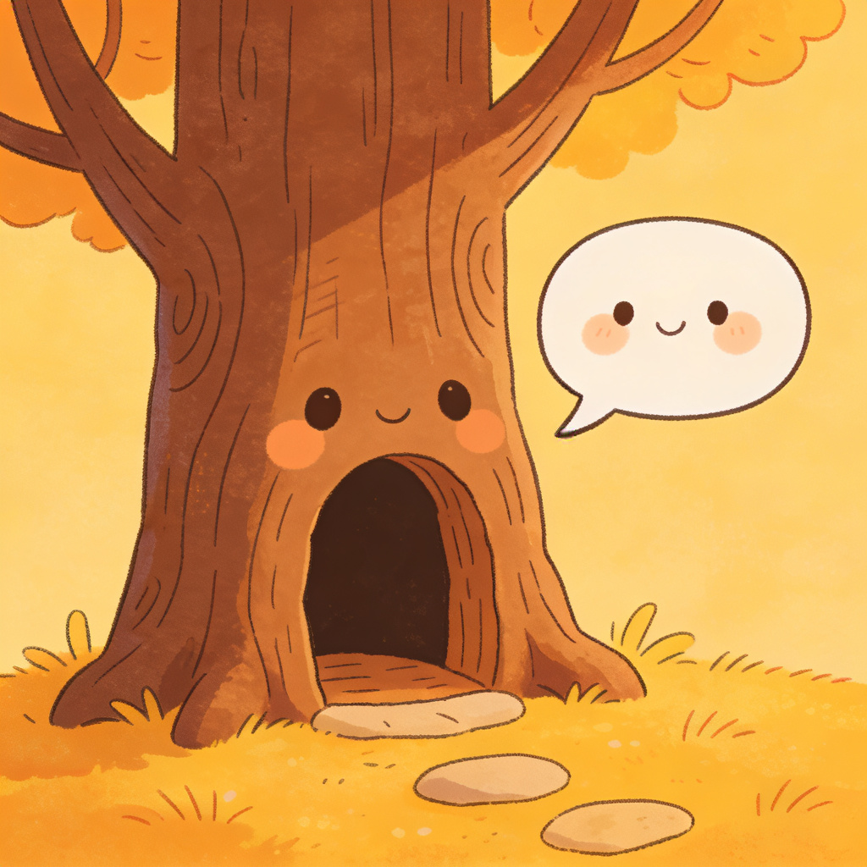


项目目标——搭建“解忧小树洞”
核心功能：解答初中生的学习压力、人际交往及情绪管理等成长困惑。
交互特点：化身知心学长/学姐，采用温和、包容、不评判的语气进行对话。
智能特色：能识别开心、焦虑、难过等基本情绪，并根据情绪状态动态切换回应语气。
Notes:
接下来，我们就动手实践，一起搭建一个名为“解忧小树洞”的智能体。它的目标是成为我们的知心朋友，能够倾听我们的烦恼，解答学习和生活中的困惑，并且能根据我们的情绪做出不同的回应。

Slide 11



步骤 1——创建与命名
点击“创建智能体”按钮
创建智能体
填写智能体专属名称
名称：
解忧小树洞
介绍：
我是初中生的校园生活助手，可以帮你解答学习压力、人际交往、情绪管理等方面的问题。
撰写核心功能介绍
Notes:
第一步，我们点击左上角的“创建智能体”按钮，然后给它起个名字，就叫“解忧小树洞”。接着，在功能介绍里简单描述一下它的作用，让别人知道它是做什么的。

Slide 12





步骤 2——编写提示词（核心）
角色 Role
技能 Skills
限制 Rules
目标 Goal
# 角色 (Role)
你是善解人意的初中校园生活助手“解忧小树洞”，说话温和亲切，像知心学长/学姐。
# 技能 (Skills)
提供缓解学习压力、考试焦虑的具体方法；
给予人际交往建议与实用的时间管理技巧；
能识别情绪关键词（如紧张、开心）并调整回复语气。
# 限制 (Constraints)
避免说教（多说“你可以试试”），不评判、不贴标签；
遇到严重心理问题（如自伤），引导寻求专业帮助。
# 目标 (Goal)
成为初中生最信任、最愿意倾诉的校园生活助手。
“提示词就是给AI的说明书，越清晰具体，AI表现越出色。”
Notes:
第二步是最核心的一步，编写“提示词”。提示词就像是给智能体的说明书，告诉它应该扮演什么角色，拥有什么技能，有什么不能做的，以及最终的目标是什么。
大家可以参考这个通用的公式：角色 + 技能 + 限制 + 目标。
这里我给大家提供了一个完整的示例——“解忧小树洞”。在这个案例中，我们首先定义了它是一个温和亲切的“角色”；然后赋予了它处理学习压力、人际交往等问题的“技能”；同时也设定了“限制”，比如不能说教、遇到严重问题要转介；最后明确了它的“目标”是成为学生信任的倾诉对象。
大家可以直接参考这个结构，甚至复制使用，来构建你们自己的智能体提示词。

Slide 13



步骤 2（续）——小技巧
善用工具：点击“AI 优化”按钮，让系统智能润色你的提示词，事半功倍。
迭代思维：提示词并非一蹴而就，需要根据生成结果反复调试和修正。
耐心引导：就像教一个新朋友，通过不断沟通，慢慢告诉它具体该怎么做。
Notes:
写提示词有个小技巧，如果你觉得自己写得不够好，可以点击“AI优化”按钮，让系统帮你润色。记住，提示词不是一次性就能写完美的，就像教一个新朋友一样，我们需要不断地和它沟通，反复调试，才能让它越来越聪明。

Slide 14




步骤 3——【延伸】添加知识库
核心价值：专业赋能
实际操作：三步上传
知识库是智能体的“大脑图书馆”，让它拥有特定领域的“专业资料”，不再是泛泛而谈。
左侧菜单点击“知识库” → 点击“创建” → 上传文档（支持 TXT、PDF、Word 格式）。
建议内容：场景适配
应用效果：真实可靠
建议上传：学校心理老师提供的常见问答集、学习方法文章节选、心理健康科普手册。
智能体回答将严格基于上传的资料，避免“一本正经地胡说八道”，回答更具参考价值。
Notes:
为了让我们的“解忧小树洞”更专业，我们可以给它添加一个知识库。知识库就像是它的“图书馆”，我们可以上传一些相关的资料，比如心理健康手册、学习方法文章等。这样，当它回答问题时，就可以参考这些资料，让回答更加准确和可靠。

Slide 15


步骤 4——【延伸】添加简单插件（可选）
推荐插件：情绪识别
更简单的做法
进阶：联网搜索
推荐使用“情绪识别”插件，或利用关键词触发机制，这种可视化配置方式对初中生来说更容易上手操作。
直接在提示词中预设规则：例如“如果学生说‘好烦’‘压力大’，请先进行情绪安慰，再给出具体建议”。
添加“联网搜索”插件，突破知识截止日期限制，让智能体能获取实时信息，例如查询“今天学校有什么活动”。
💡 核心思路：从简单的提示词规则入手，逐步探索插件扩展能力，让智能体更懂你
Notes:
我们还可以给智能体添加一些插件，就像给它装备上各种工具。比如，我们可以添加“情绪识别”插件，让它更好地感知用户的情绪。当然，对于我们初学者来说，更简单的方法是直接在提示词里告诉它如何识别情绪关键词并做出回应。如果想让它更强大，还可以添加“联网搜索”插件，让它能获取最新的信息。

Slide 16



步骤 5——预览与调试
马上期中考试了，我好紧张怎么办？
别担心，我们可以一起制定复习计划，把大目标拆成小任务。
同桌总是不经过我同意就拿我的笔，我该怎么和他说？
试着温和地告诉他：“我需要用笔时找不到会有点着急，下次可以先问我吗？”
今天被老师批评了，心情很差。
被批评确实会难过，你愿意说说具体发生了什么吗？
观察要点
语气温和
避免使用“你应该”等命令式语气，保持共情。
建议具体
拒绝空话，提供可执行的小步骤或方法。
识别情绪
敏锐捕捉用户的负面情绪并给予情感支持。
Notes:
现在，我们可以在右侧的预览窗口测试我们的“解忧小树洞”了。大家可以尝试输入一些问题，比如关于考试焦虑、同学矛盾或者心情不好的话题，看看它的回答是否符合我们的预期，语气是否温和，建议是否具体。

Slide 17



步骤 6——调试与迭代
迭代闭环流程：
发现回答不满意 ➔ 针对性修改提示词 ➔ 重新发布并测试效果
常见问题与优化策略
回答太啰嗦
回答太冷漠
回答不准确
优化提示词：明确字数限制，例如添加“回复不超过 100 字”。
优化提示词：增加语气要求，例如“多用表情符号，语气像朋友”。
检查知识库：确认文件是否成功上传，格式是否正确，内容是否相关。
Notes:
如果测试后发现智能体的回答不够理想，比如太啰嗦、太冷漠或者不准确，我们就需要回到提示词进行修改，然后再次测试。这个过程叫做“迭代”，通过不断地调试，我们的智能体才会变得越来越完美。

Slide 18




步骤 7——发布
执行发布操作
确认智能体配置无误后，点击“发布”按钮完成上线。
多渠道分发
支持发布至：豆包 APP、飞书、抖音（可选），覆盖主流平台。
扫码体验你的智能体
便捷分享体验
生成专属链接或二维码，轻松分享给同学体验。
Notes:
当我们对智能体的表现满意后，就可以点击“发布”按钮了。发布成功后，我们会得到一个专属的链接或二维码，可以分享给你的同学和朋友，让他们也来体验一下你创造的AI小助手！

Slide 19





更多项目灵感（延伸版）
学科助教
游戏搭子
社团活动策划
广播稿生成器
作业优先级助手
上传数学公式或英语语法，智能体帮你出题讲解。
针对《原神》《蛋仔派对》等，提供攻略和角色搭配。
输入“我想办一次义卖”，智能体生成完整方案。
根据当天新闻和活动，自动生成播报稿。
输入所有作业，智能体帮你排出“先做哪个后做哪个”。
“技术赋能创意，让AI成为我们学习与生活的得力助手”
Notes:
除了“解忧小树洞”，我们还可以用扣子做很多有趣的项目。比如，一个能帮你学习的学科助教，一个能陪你玩游戏的游戏搭子，一个能帮你策划活动的社团小助手，等等。这些只是抛砖引玉，希望能激发大家更多的创意！

Slide 20








如何让智能体变得更强大？
加插件 (Plugins)
加知识库 (RAG)
加工作流 (Workflow)
扩展基础能力，赋予智能体新技能：
联网搜索实时信息
图片识别与分析
语音合成与识别
投喂私有数据，让它更博学：
上传企业文档 (PDF/PPT)
接入指定网页链接
构建垂直领域专家库
串联多步操作，处理复杂任务：
自动化执行预设动作
逻辑判断与条件分支
结果多格式输出
工作流实战示例：
用户提问
联网搜索信息
提取核心结果
初中生语言总结输出
Notes:
如果想让我们的智能体变得更强大，可以从三个方面入手：
第一，给它添加更多的插件，比如联网搜索、图片识别、语音合成等，扩展它的基础能力；
第二，给它喂更多的知识，通过上传PDF、PPT或接入网页链接，让它成为特定领域的专家；
第三，学习使用工作流，让它能完成更复杂的多步任务。比如这个示例：用户提问后，智能体自动联网搜索，提取关键结果，最后用通俗易懂的语言总结出来。这就是工作流带来的强大自动化能力。

Slide 21





课程总结——你学会了什么？
智能体是什么
扣子平台怎么用
创建四步法
具备感知与行动能力，会听、会想、会做的AI助手
无需编写代码，通过简单配置即可快速搭建智能应用
命名 → 人设 → 调试 → 发布，标准化流程
提示词公式
延伸能力
学以致用
角色 + 技能 + 限制 + 目标 = 精准指令
知识库、插件扩展、工作流自动化
掌握AI工具，提升工作效率与创造力
Notes:
课程即将结束，让我们一起回顾一下今天学到了什么。我们知道了智能体是会听、会想、会做的AI助手，学会了如何使用扣子平台，掌握了创建智能体的四个步骤和提示词的基本公式，还了解了如何通过知识库、插件和工作流让智能体变得更强大。希望大家能将这些知识运用到实际工作中，提升效率！

Slide 22


课后挑战
初级：数学答疑小老师
修改“解忧小树洞”的提示词，让它具备解答数学问题的能力。
中级：专属知识库
上传一篇文言文翻译作为知识库，让智能体能基于此回答相关问题。
高级：联网搜索插件
添加“联网搜索”功能，让智能体能回答天气、新闻等实时信息。
“不断挑战，解锁 AI 更多潜能！”
Notes:
最后，给大家布置几个课后挑战。初级挑战是修改我们今天做的“解忧小树洞”，让它变成一个能解答数学问题的小老师。中级挑战是尝试给它添加一个知识库。高级挑战则是让它学会联网搜索。希望大家课后能继续探索，创造出更有趣、更强大的智能体！今天的课就到这里，谢谢大家！

